Slide 1

3:16
핀토스는 왜 Soft Link를 사용할까

Slide 2
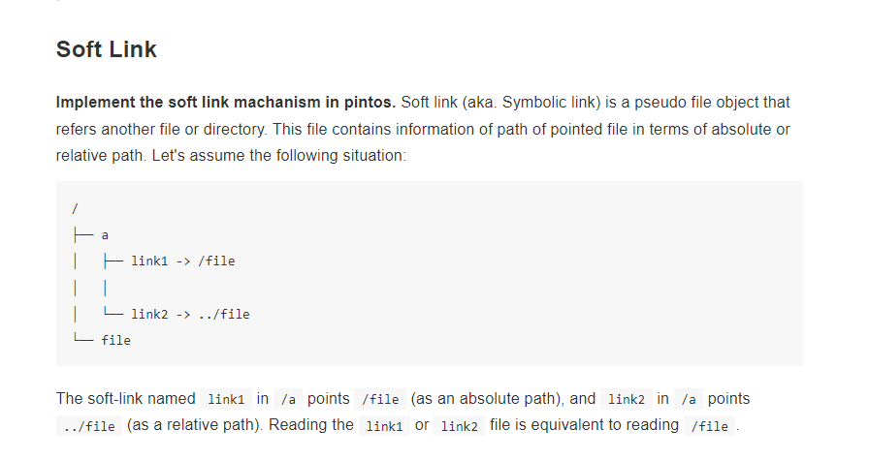
Soft Link를 구현해라
그게 뭔데?

Slide 3
Hard Link

Slide 4
Hard Link
Final.txt
Final_hard.txt
$ ln Final.txt Final_hard.txt
9395905
9395905
I-node
파일의 소유권, 권한, 파일 내용이 들어있는 물리 주소, 링크 수, 형태, 크기, 시간 등 파일에 대한 정보

Slide 5
Hard Link
Final.txt
Final_hard.txt
9395905
=
9395905
1. 아이노드 값 동일
9395905 -rw-r--r-- 2 jiwon solum 19 12 14 11:13 Final.txt
9395905 -rw-r--r-- 2 jiwon solum 19 12 14 11:13 Final_hard.txt

Slide 6
Hard Link
Final.txt
Final_hard.txt
4
9395905
=
9395905
2. 파일 용량 증가 X

Slide 7
Soft Link

Slide 8
Soft Link
Final.txt
Final_symbol.txt
$ ln –s Final.txt Final_symbol.txt
9395905
9396288

Slide 9
Soft Link
Final.txt
Final_symbol.txt
9395905
≠
9396288
1. 아이노드 값 동일 X
9395905 -rw-r--r-- 1 jiwon solum 19 12 14 11:13 Final.txt
9396288 lrwxr-xr-x 1 jiwon solum 1 12 14 11:13 Final_hard.txt -> Final.txt

Slide 10
Soft Link
Final.txt
Final_symbol.txt
9395905
≠
9396288
2. 원본파일이 사라지게 된다면?

Slide 11
결론

Slide 12

1. 안전성
9395905
Hard Link
Final.txt
Final_A.txt
Final_B.txt
원본 파일의 아이노드값 공유

Slide 13
1. 안전성
9395905
원본 파일을 간접참조
Soft Link
Final_A.txt
Final.txt
(얘가 원본)
Final_B.txt

Slide 14

2. 유연성
Soft Link
File
Link File
Directory
1. 파일 / 디렉토리 모두 가능
2. 존재하지 않는 파일
3. 연결되어 있는 파일을 찾기 용이
4. 다른 파일 시스템

Slide 15
구현

Slide 16
문자열 target을 포함하는 linkpath라는 심볼릭 링크를 생성하는 함수
성공하면 0, 실패하면 -1
int symlink (const char *target, const char *linkpath)
{
char *linkpath_cp = (char *)malloc(strlen(linkpath) + 1);
strlcpy(linkpath_cp, linkpath, strlen(linkpath) + 1);
lock_acquire(&file_lock);
int result = create_link(target, linkpath_cp);
lock_release(&file_lock);
free(linkpath_cp);
return result;
}

Slide 17
int create_link (const char *target, const char *linkpath)
{
struct thread *curr = thread_current();
char file_name[NAME_MAX + 1];
struct dir *dir = parse_path(linkpath, file_name);
if (dir == NULL) return -1;
cluster_t inode_cluster = fat_create_chain(0);
disk_sector_t inode_sector = cluster_to_sector(inode_cluster);
bool succ_create = inode_create_link(inode_sector, target);
bool succ_dir_add = dir_add(dir, file_name, inode_sector);
bool success = (succ_create && succ_dir_add);
if (!success && inode_cluster != 0) fat_remove_chain(inode_cluster, 0);
dir_close(dir);
return success - 1;
}
1. Open root directory
2. Create new cluster
(to store disk_inode)
3. Create inode at cluster
4. Add link file at directory

Slide 18
마무리

